Slide 1
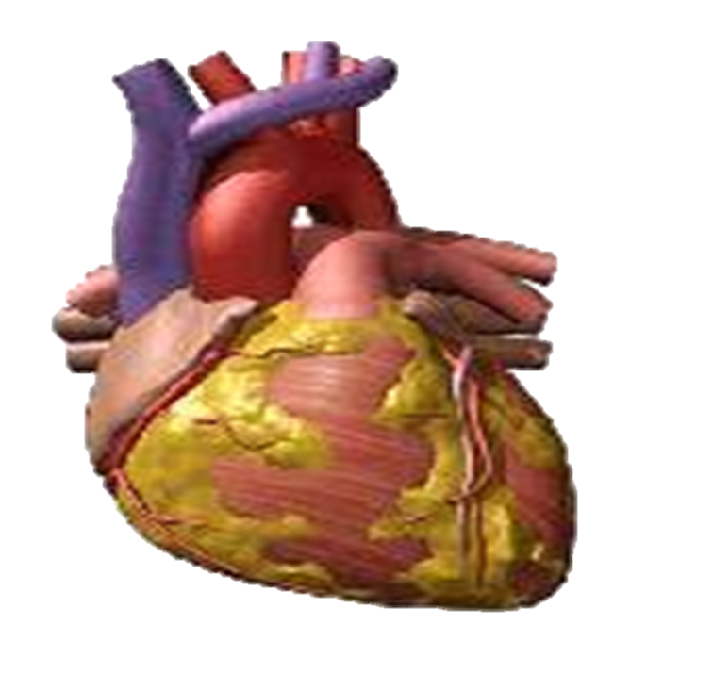
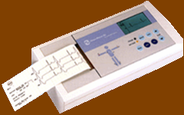
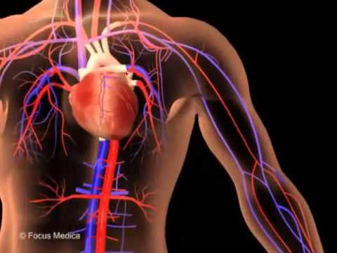
El electrocardiograma (ECG): un estudio
esencial en la fisiología del corazón.
Autora: Cynthia Reyes Flores.
Estudiante de 3er año de Medicina.
Universidad de Ciencias Médicas Guantánamo.
ORCID: https://orcid.org/0000-0003-3817-8632
Introducción
Objetivo
El electrocardiograma (ECG) es el registro gráfico de la actividad eléctrica del corazón en el tiempo. Los registros se obtienen con equipos llamados electrocardiógrafos.
Caracterizar el electrocardiograma atendiendo a su importancia clínica, componentes y patologías del corazón asociadas a alteraciones electrocardiográficas.
Desarrollo
¿Qué detalles se pueden obtener?
Orientación anatómica del corazón.
Frecuencia cardiaca.
Tamaño relativo de sus cámaras.
Posibles alteraciones del ritmo.
Localización y progreso de lesiones.
Acción de determinados fármacos.
Alteraciones de electrolitos.
Trastornos de la conducción.
Derivaciones electrocardiográficas:
posición convencional en la que se colocan los electrodos de registro en la superficie corporal.
Estas son:
Estándar o bipolares (DI; DII; DIII)
Unipolares o aumentadas de miembros (aVR, aVL, aVF)
Precordiales (V1, V2, V3, V4, V5, V6)
Alteraciones y patologías:
P ausente: fibrilación auricular.
QRS aumento ancho: bloqueo de rama.
Q patológica: necrosis miocárdica.
T simétrica: isquemia miocardio.
ST supradesnivel: lesión miocárdica.
PR largo: bloqueo aurículo-ventricular
QT largo: síndrome del QT largo.
Registros electrocardiográficos:
Ondas: deflexión positiva o negativa de la línea isoeléctrica (P,Q,R,S,T).
Segmentos: porción de la línea isoeléctrica comprendida entre el final de una onda y el principio de otra (PQ, ST, TP).
Intervalos: porción que incluye ondas y segmentos (PQ, QT).
Conclusiones
El conocimiento sobre electrocardiograma es esencial en el personal médico para detectar patologías del corazón. El estudio profundo de las derivaciones, segmentos y enfermedades que pueden detectarse es crucial para un mejor estudio del corazón.

